Slide 1
线性规划：基本理论与方法
刘红英
北航数学与系统科学学院

Slide 2
本节内容
典型例子及能转化成线性规划的例子－技巧
用例子说明解的几何特征－引例
标准形与基本可行解(BFS)－基本概念
基本定理(BFS的存在性、最优值的极点可达性)－重点
几何直观－难点
凸集、性质、例子
极点
极点与BFS的等价性

Slide 3
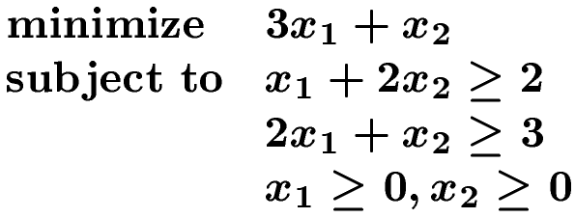
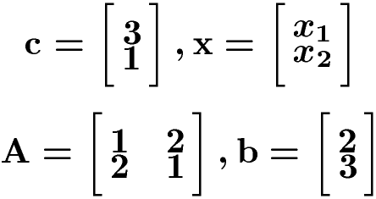
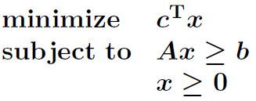
线性规划
目标函数是线性的，约束条件是线性等式或不等式，每个变量都取实数值
注意：本课程中，向量不等式表示逐分量不等式.

Slide 4




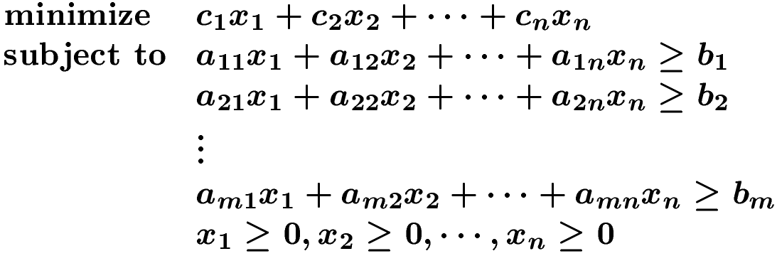
2.1.1 问题举例与解的几何特征
例1. 配餐问题
◎ 问题：确定食品数量，满足营养需求，花费最小？
n 种食品，m 种营养成份； －第 j 种食品的单价
－每单位第 j 种食品所含第 i 种营养的数量
－为了健康，每天必须食用第i 种营养的数量
◎ 变量：
－第 j 种食品的数量
◎ 模型：

Slide 5
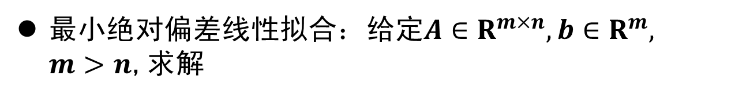

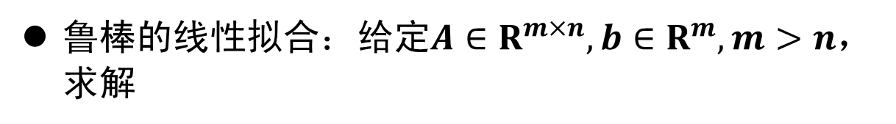

例2. 极小化绝对值的和
表述优化问题——技巧！
p.44 习题2.2
例3. 极小化分段线性凸函数
p.44 习题2.3
最优化问题的等价表述
指由其中一个问题的最优解可以得到另一个的最优解。

Slide 6
例4. 其它应用
博弈论(game theory)等(习题2.26, 2.27)
网络流问题(network flow, 3.1-3.2节)
整数线性规划(3.3-3.4节)
数据包络分析(Data Envelope Analysis, DEA, Charnes & Copper，1986)
是一种对多投入/多产出的多个决策单元的效率进行评价的方法，广泛应用于业绩评价，如快餐分销店、银行支行、诊所、小学或者图书馆等的评价

Slide 7
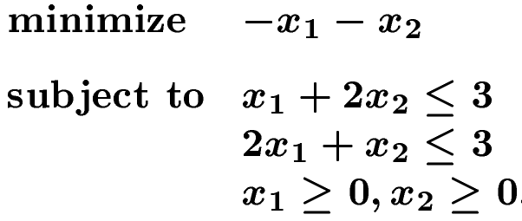
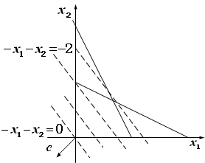
线性规划解的
几何特征
惟一 解(顶点)！

Slide 8
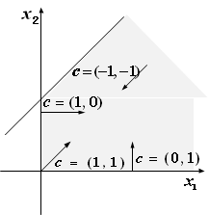
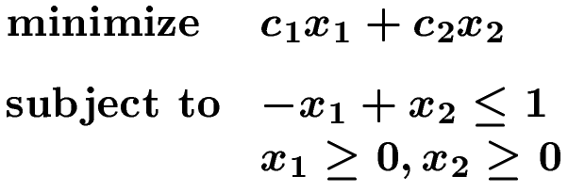
解的几何特征
( 1, 1)
( 0, 0)
惟一的顶点
( 0, 1)
(x_{1,} 0), x₁ ≥ 0
一条边
( 1, 0)
(0, x₂), x₂∈[0,1]
一条边
(-1, -1)
没有有限 解
无(下)界

Slide 9
线性规划解的几何特征
可行集：多边形(二维)
→多面集(高维空间)
有解：惟一解或多个解(整条边、面、甚至整个可行集)
有顶点解
无界：没有有限最优解(极小化时无下界，极大化时无上界)
不可行：没有可行解(可行域是空集)
无解
给出顶点有效的代数刻画和严谨的几何描述，从理论上证实上述线性规划解的几何特征，并寻求有效算法!

Slide 10
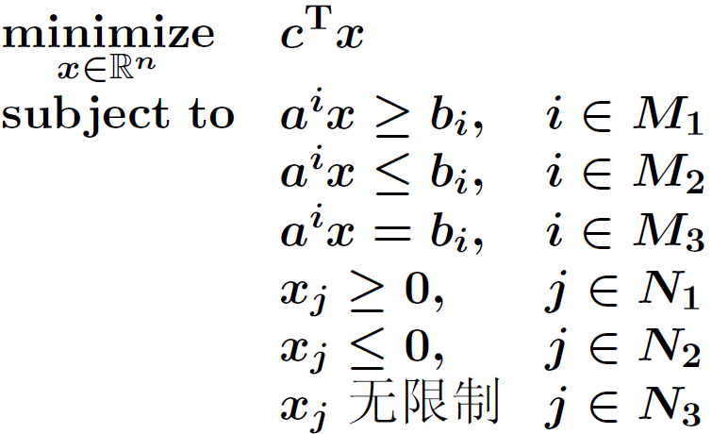



线性规划的一般形式
其中 c 是 n 维向量， 是 m 维行向量， 是实数，这些均是给定的数据； 是变量 .

Slide 11
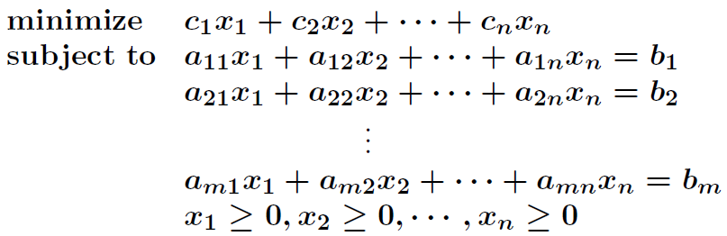


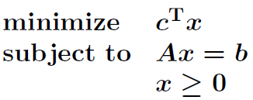

2.1.2 标准形(便于理论分析和算法设计)*****
其中 给定，变量是
定义标准形有必要吗?
向量表示：
其中 给定，变量是
标准形的特征：极小化、等式约束、变量非负

Slide 12
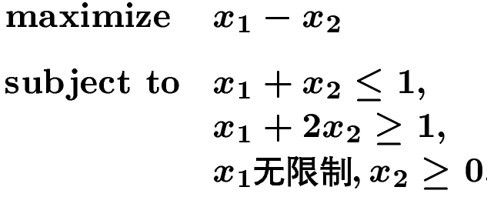
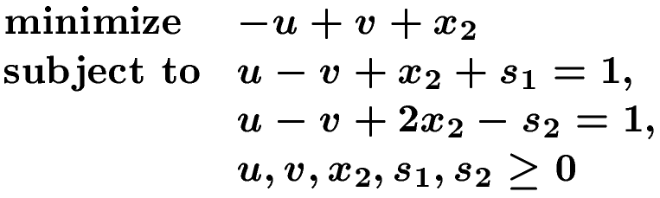
例4. 化成标准形
等价于

Slide 13
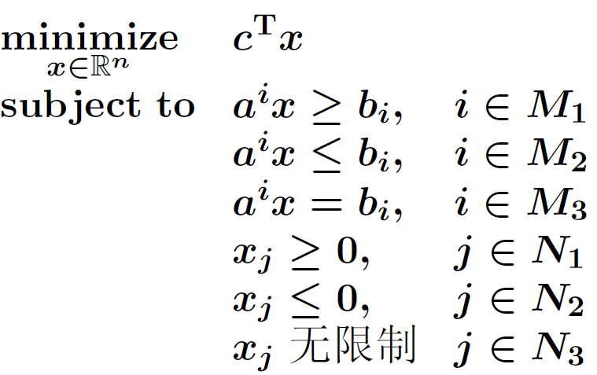




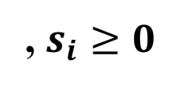

转化
一般形式 标准形
, $s_{i}≥0$
$$s_{i}=b_{i}−a^{i}x, s_{i}≥0$$
$$u_{j}≥0,v_{j}≥0$$
称 松弛(slack)/盈余(surplus)变量

Slide 14


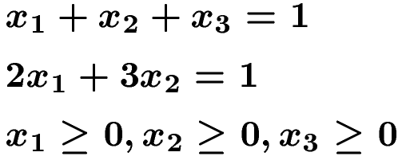

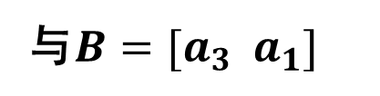
2.1.3 基本可行解(*****)
这个假设合理吗?
其中
满秩假定：
m < n，且 A 的行向量线性无关.
例
是同一个基吗?
定义 设 B 是 A 的m个线性无关的列组成的矩阵， 记其余列所成矩阵为N，与B和N所对应的变量分别为x_{B}和x_{N.} 称方程组Bx_{B} = b, x_{N}=0的解是 Ax = b 的基本解(basic solution) ;非负基本解是标准形问题的基本可行解(basic feasible solution).
称 B 是基矩阵(basis matrix)；
称与 B 的列对应的变量为基变量(basic variables)

Slide 15
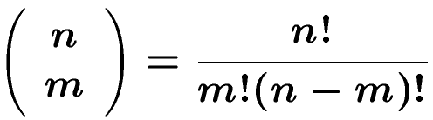
例. 基本可行解及几何意义
基本可行解的个数不超过
◆ 退化基本可行解：某个或某些基变量取零的基本可行解！
问题：基本可行解与基的对应关系？(见习题2.5)

Slide 16
基本可行解的存在性与基本定理(*****)
定理 (BFS的存在性) 考虑具有标准形的线性规划问题，其中A 是秩为 m 的m×n 矩阵, 如果问题有可行解，则必存在基本可行解.
事实：设 x 是线性规划的可行解，则 x 是线性规划的基本可行解当且仅当x的正分量对应的列线性无关.
定理(线性规划基本定理) 考虑具有标准形的线性规划问题，其中 A 是秩为 m 的m×n 矩阵, 如果问题有解，则必有某个基本可行解是最优解.

Slide 17
2.1.5 几何直观
线性规划的基本定理(标准形)
基本可行解
极点
线性方程组的基本性质
凸集理论
代数理论
(与表述形式有关)
几何理论
(与表述形式无关)
设计算法
直观理解
“You don‘t understand anything until you learn it more than one way.” Marvin Minsky (人工智能领域的专家)

Slide 18







凸集的定义及性质
称 中的集合 C 是凸的(convex)，如果任给 个 x, y 和任意的 ，有 .
几何解释：连接集合中任两点的线段仍在该集合中
性质
称集合 C 是锥(cone)，如果 蕴含着对所有 有 . 若锥 C 还是凸的，称为凸锥(convex cone).

Slide 19




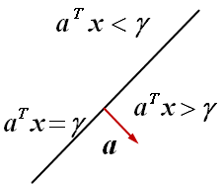
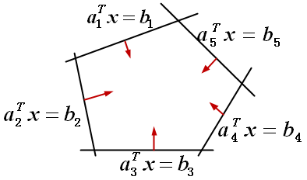
一些重要的凸集
给定
超平面(hyperplane):
正/负闭半空间：
多面集(polyhedral set):
有限个闭半空间的交集
推广
平面上：多边形
注：任一线性规划的可行集是多面集！

Slide 20
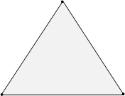
极点
几何上： x 是极点当且仅当 x 不在该集合中其它两点的开线段上
定义 称凸集 C 中的点 x 是 C 的极点(extreme point)，如果存在 C 中的点 y, z 和某 ，有
则必有 y = z.

Slide 21


定理(极点与基本可行解的等价性)
考虑具有标准形的线性规划问题，其中 A 是秩为 m 的 m×n矩阵，令 , 则 x 是 C 的极点当且仅当 x 是系统 ， 的基本可行解(非负基本解).
推论：
(i) 若 C 非空，则至少有一个极点.
(ii) 若线性规划有解，则必有一个极点是最优解.
(iii) C 的极点集是有限集.
(iv) C 中的点 x 是极点当且仅当它的正分量对应的列线性无关.

Slide 22


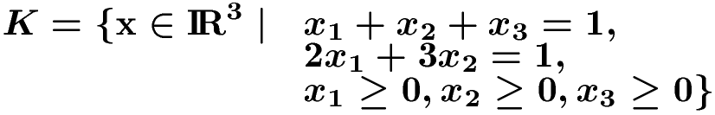
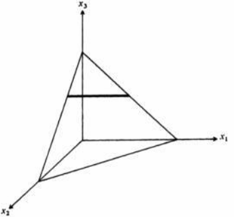
例1.
C
C 有3个极点
有3个基本解，均可行
例2.
C
C 有2个极点
有3个基本解，2个可行

Slide 23

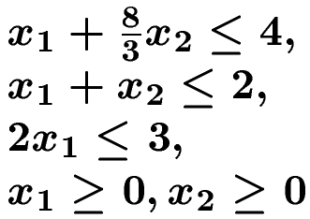
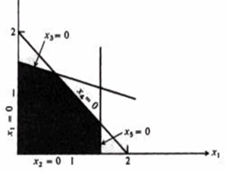
例3.
subject to
5个极点
x*=(3/2, 1/2)^{T} － 极点
问题/作业(习题2.6)
考虑集合
证明这两个集合的极点是一一对应的！

Slide 24
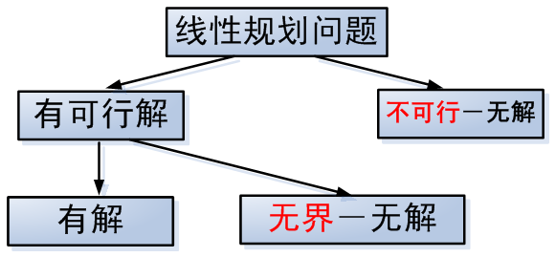
线性规划问题解的几种情况
提示:
学习单纯形法之前,请务必学习并理解书上 p.19, 例2.2.1.

Slide 25
2.2 单纯形法
适用形式：标准形(BFS等价于极点)
理论基础：线性规划的基本定理！
基本思想：从约束集的某个极点/BFS开始，依次移动到相邻极点/BFS，直到找出最优解，或判断问题无界.
初始化：如何找到一个BFS？
判断准则：何时最优？何时无界？
迭代规则：如何从一个极点/BFS迭代到相邻极点/BFS？

Slide 26
本节内容
规范型、既约费用系数、既约线性规划－基本概念
最优性判别、无界判别、BFS的改进－原理(重点)
单纯形法的表格实现－方法
单纯形法的有限步收敛性－难点
非退化的线性规划，单纯形法有限步收敛
退化的线性规划
退化BFS与退化转轴
单纯形法循环的例子
避免循环的Bland法则

Slide 27
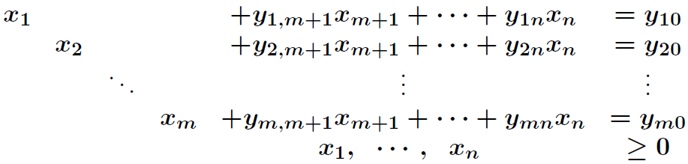


2.1.1 规范形&既约(相对)费用系数
设得到了基为B 的BFS，那么有
不妨设 ，那么有
$y_{10}, ⋯,y_{m0}≥0$
基本可行解
基变量
非基变量
只要有 m 个单位列 e₁ , e₂ , … , e_{m}
即可，次序可以打乱！

Slide 28

设得到了基为B 的BFS，那么有
不妨设 ，那么有
$y_{10}, ⋯,y_{m0}≥0$
只要有 m 个单位列 e₁ , e₂ , … , e_{m}
即可，次序可以打乱！
◎ 规范形的系数的一种解释
规范形第 j 列的系数是用当前基表示 a_{j} 时的系数！

Slide 29
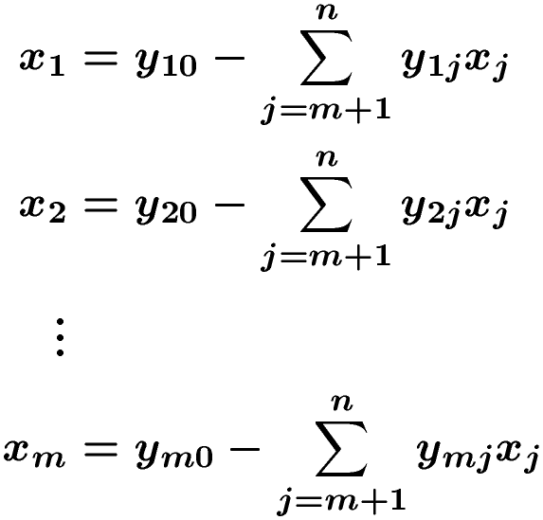

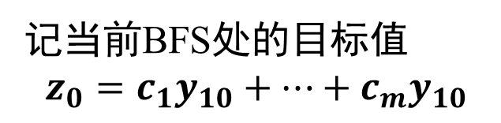
将 Ax = b 的任一解 x 用非基变量表示为
记当前BFS处的目标值
$$z_{0}=c_{1}y_{10}+⋯+c_{m}y_{10}$$
既约费用系数/相对费用系数(*****)
◎既约费用系数的经济解释！(合成费用、相对费用)

Slide 30
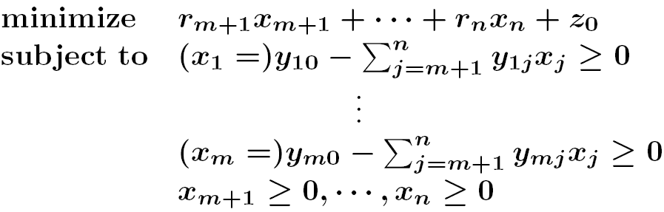

◎既约线性规划(*****)
原问题相对于基B的等价表述
◎定理(最优性判别)
在某基本可行解处，如果对所有 j 有 ,
则这个基本可行解是最优的.
注记: 如果BFS是非退化的，该条件是充要的；
如果BFS是退化的，仅是充分条件(习题2.9).
◎ 假设
令

Slide 31
2.2.2 基本可行解的改进
定理( BFS的提高)
给定目标值为 z₀ 的非退化基本可行解，且假设存在 q 使得 r_{q} < 0，则
(i) 用 a_{q}替换基中某列得到了新的BFS ，则新BFS处的目标值严格小于 z₀.
(ii) 否则，即任何替换都产生不了新的BFS ( y_{q} ≤ 0) ，问题无界.

Slide 32
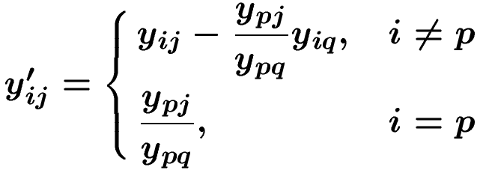

◎ (p, q) 转轴后，新规范形的系数
转轴公式
－转轴元(pivot element)
◎ (p, q) 转轴后，新的既约费用系数

Slide 33
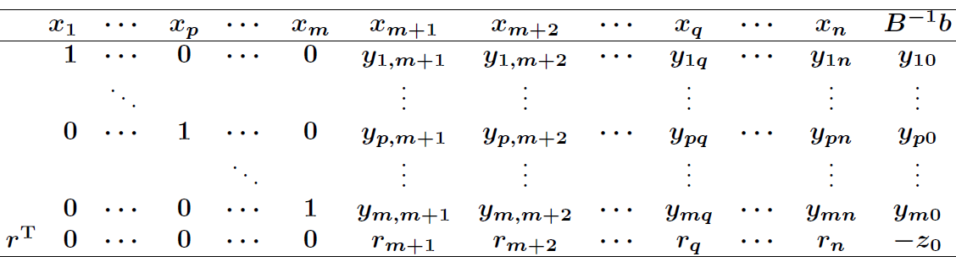
2.2.3. 计算过程－单纯形法
单纯形表：BFS对应规范形的表格＋
既约费用系数和BFS目标值的相反数
单纯形表可以提供计算需要的所有信息！

Slide 34

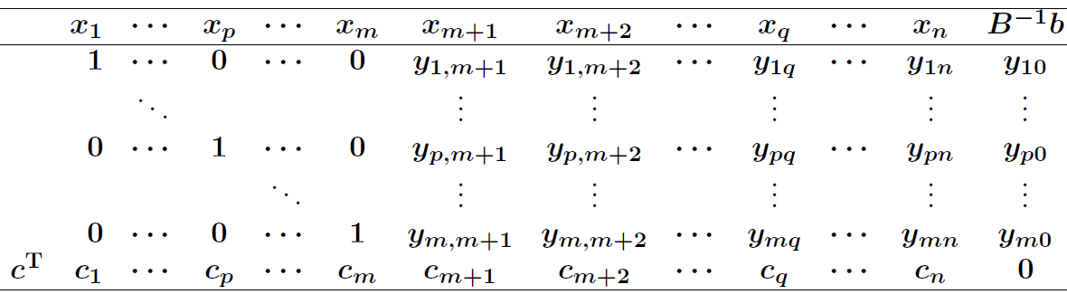
如何得到第一张单纯形表
◎ 初始表格：BFS对应规范形的表格＋( , 0)
◎ 用转轴运算(初等行变换)将
最后一行与基变量对应的元素化为零，
即得第一张单纯形表！

Slide 35
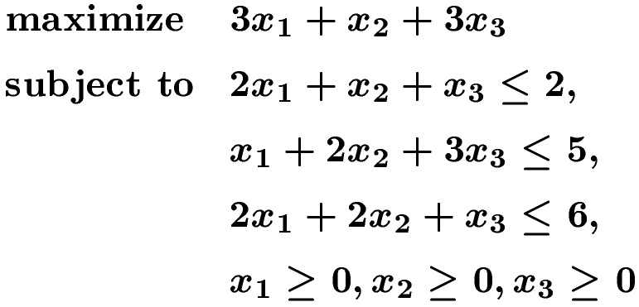
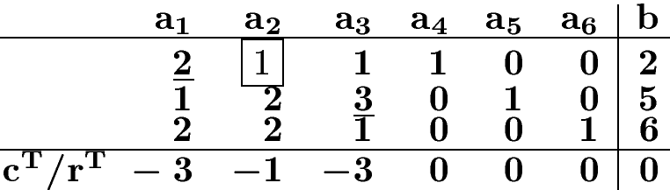
例1.
化标准形
得标准形的初始表格/第一张单纯形表
转轴

Slide 36
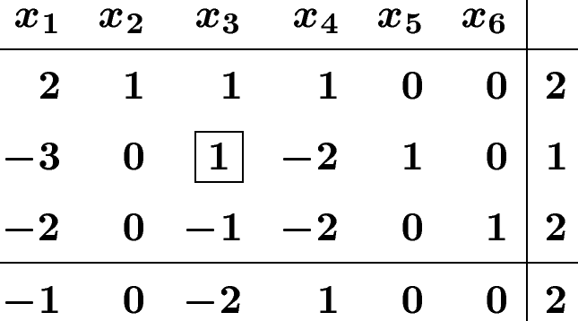
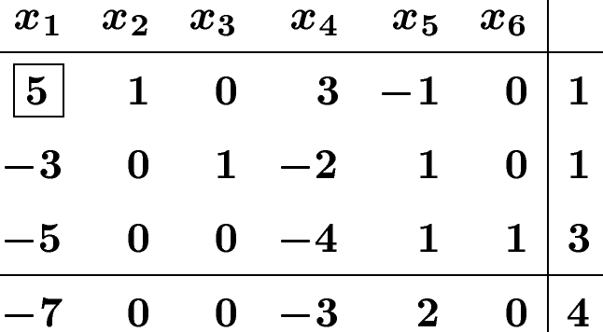
0
↓
-2
↓
-4
↓
-27/5
转轴
转轴

Slide 37
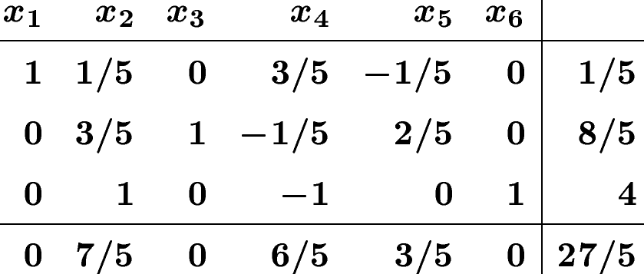


最优解：
最优值：
原问题的极大值：

Slide 38

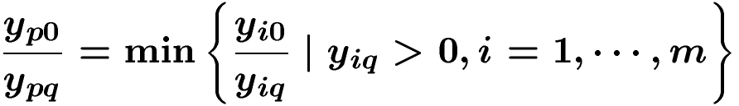

单纯形法的步骤
步0 形成与初始BFS对应的初始表格.
通过行变换求出第一张单纯形表.
步1 若对每个 j 都有 ，停；当前BFS是最优的.
步2 选取 q 满足
步3 若 ≤ 0 , 停，问题无界；
否则，选 p 满足
步4 以 为转轴元进行转轴，更新单纯形表，返回步1.
转轴规则：
进基变量－最小既约费用系数规则；出基变量－最小指标规则！

Slide 39
2.2.4 单纯形法的收敛性
◎ 非退化的线性规划问题
称任意一个基本可行解都非退化的线性规划问题是非退化的.
◎收敛性定理
对于非退化的线性规划问题，利用单纯形法，从任一BFS出发，可在有限步内得到最优解或判断问题无界.

Slide 40
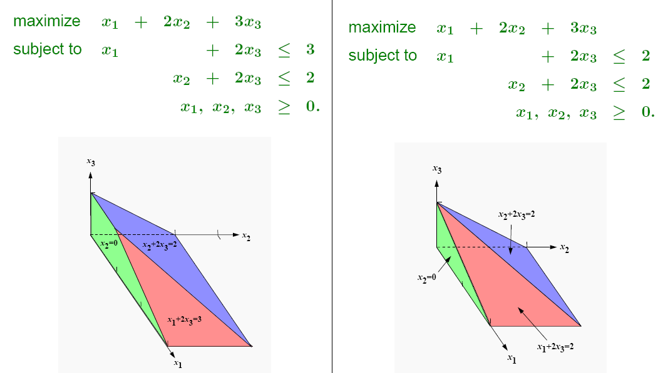


退化的基本可行解→退化的线性规划问题(几何解释)
对于标准形而言，当BFS仅对应单个基时，是非退化的；
当BFS对应多个基时，是退化的，见习题2.5，2.21;
x= (0, 0, 1)
$$↔x_{5}=0$$
对于三维非标准形问题(如图)，若极点是三个平面的交点，是非退化的；否则，是退化的。
$$↔x_{4}=0$$

Slide 41
退化的基本可行解→退化转轴→循环
非退化转轴
0 | 2 | 1 | -3 | 0 | 2 | 0 | 0 | 1
0 | -1 | 0 | 3 | 1 | -1 | 0 | 0 | 4
1 | 0 | 0 | 0 | 0 | 2 | 0 | 0 | 3
0 | 0 | 0 | 1 | 0 | -1 | 1 | 0 | 2
0 | 1 | 0 | -1 | 0 | 0 | 0 | 1 | 0
0 | -5 | 0 | -4 | 0 | -1 | 0 | 0 | -6
退化转轴！
退化基本可行解
基本可行解是退化的当且仅当单纯形表最后一列有一个或者多个零！
退化转轴指转轴后目标函数值没有发生变化！

Slide 42
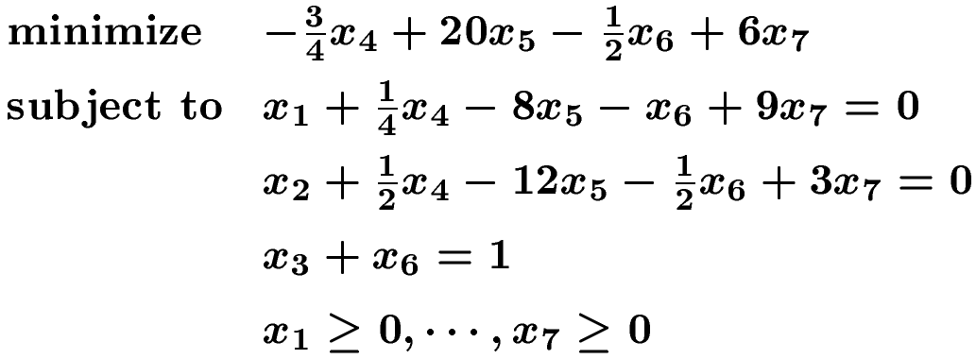
退化(degenerate) →循环(cycling)
◎退化问题
⊙ 单纯形法可能出现循环(从某张单纯形表开始，若干次转轴迭代后又返回到该单纯形表的一串转轴)！
◎ 循环的例子
Beale 的例子(习题2.21)
◎ 转轴规则(进基出基变量的选取规则)
⊙ 进基变量：最小既约费用系数(平局时采用最小指标)规则
⊙ 出基变量：最小正比率(平局时采用最小指标)规则

Slide 43
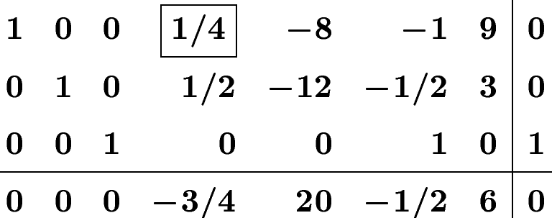
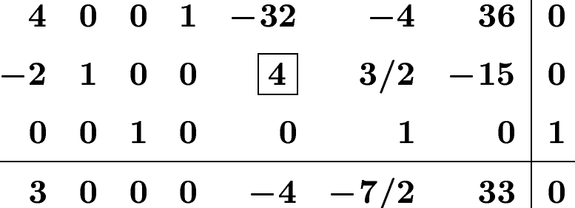
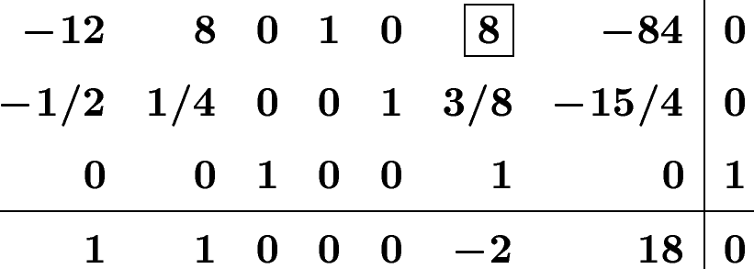
B = ( a₁, a₂, a₃)
x = (0, 0, 1, 0, 0, 0, 0)^{T}
B = ( a₄, a₂, a₃)
B = ( a₄, a₅, a₃)

Slide 44
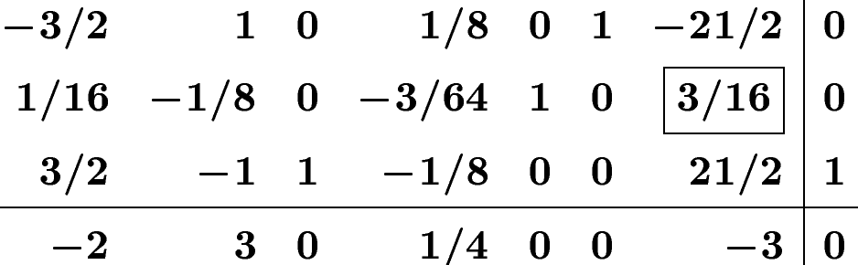
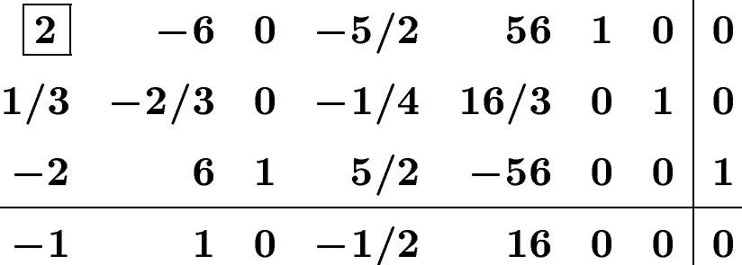
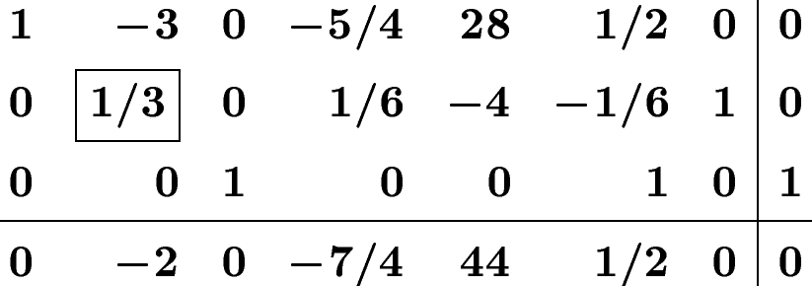
最小既约费用系数原则
B = ( a₆, a₅, a₃)
B = ( a₆, a₇, a₃)
B = ( a₁, a₇, a₃)

Slide 45
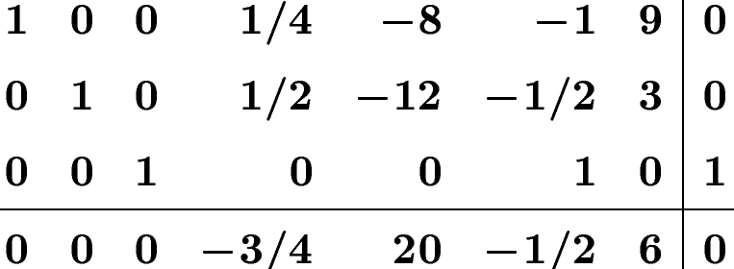
第七张单纯形表
B = ( a₁, a₂, a₃)
循环！
注：循环时，转轴序列中所有BFS都是退化的，是同一个BFS, 但每张表对应这个BFS的互不相同的基！

Slide 46
避免循环的方法
⊙ 实际中经常碰到退化问题，但很少出现循环
⊙ 避免出现循环的措施：摄动法、字典序法、Bland法则
◎ 摄动法(Dantzig, 1954)&字典序法(Orden, Wolfe，1954)
◎ Bland法则(Bland, 1977)－最小指标法则
⊙进基后使目标值减小的变量中，选指标最小者进基(负既约费用系数中指标最小者规则)
⊙出基后使新的基本解保持可行的变量中，选指标最小者出基(最小正比率规则，平局时取最小指标者)

Slide 47


利用Bland法则作为转轴规则求解Beale的例子！
前4张单纯形表相同！第5张单纯形表是

Slide 48

最后一张单纯形表/最优单纯形表
x* = (3/4, 0, 0, 1, 0, 1, 0)^{T}, z* = -5/4

Slide 49
本节内容
启动单纯形法：人工变量&辅助问题－辅助问题的最优解与原问题可行解的关系
两阶段法－每个阶段的初始化及其解的情况
单纯形法的表格实现－重点
修正单纯形法
转轴后基本可行解的基与转轴前对应基的关系
理论上的表现－难点
实际的实现
转轴后的单纯形乘子与转轴前单纯形乘子的关系
修正单纯形法的表格实现
灵敏度分析(约束右端项或者目标函数的系数发生变化时，解的变化情况) －应用

Slide 50



2.2.5 初始基本可行解－人工变量
◎ 目标： 判断 A x = b, x ≥ 0 是否有解；
有解时，去掉冗余方程，找一个基本可行解；
◎ 方法
⊙ 给有需要的行乘以 -1，使得 b ≥ 0
⊙ 引入 ，构造
人工变量
辅助问题
是基本可行解！
◎以 作为初始 BFS，利用单纯形法求
解辅助问题假设最后得
最优解$(x^{′},y′)$ 、最优值 $z′$ 、最优基 $B′$

Slide 51



得到原问题的基本可行解(*****)
◎ z’ > 0，原问题无可行解！
◎ z’ = 0，原问题有可行解，且 x’ 是潜在的基本可行解！
⊙ 基变量中无人工变量→ x’ 是BFS，B’ 是对应的基
⊙ 基变量中有人工变量→驱赶人工变量出基
假设第 i 个基变量是人工变量，且当前单纯形表
第 i 行的前 n 个数据是
以任一非零元为转轴元转轴
得辅助问题的一个新的最优BFS，且基变量中少1个人工变量！
第 i 个约束冗余；
删除单纯形表的第 i 行数据

Slide 52




例1.
给出下面系统的一个基本可行解，或者说明其无解
引入人工变量
目标：
辅助问题的初始表格！
x = (0, 0, 0, 4, 3)^{T}
BFS

Slide 53


第一张
单纯形表
第二张
单纯形表

Slide 54

辅助问题的最优值是0.
原问题的BFS：

Slide 55


例2.
利用两阶段法求解下面的问题
第 I 阶段：
辅助问题

Slide 56


辅助问题的最后一张单纯形表
原问题的初始表格：
(*****)

Slide 57


原问题的最优解：

Slide 58
两阶段法－可求解任意的线性规划问题
◎ 第 I 阶段：启动单纯形法
→构造、求解辅助问题
→判断原问题不可行、或可行
→ 可行时，去掉冗余约束并找到BFS及其对应的规范形
⊙ 第 II 阶段：利用单纯形法求原问题
→从上述BFS出发，求解所给问题
→原问题无界或者有解

Slide 59

两阶段法的例子(p.27)

Slide 60



2.2.6 修正单纯形法
(单纯形法的一种实现方式，*****)
给定基 B 及对应BFS，即 B⁻¹b
用非基变量表示基变量：
用非基变量表示目标函数：
既约/相对费用向量

Slide 61

与基矩阵 B 对应的单纯形表
◎ 重要事实：
⊙ 单纯形法的迭代次数典型地为 2m-3m
⊙ 每次迭代需要的数据
单纯形表的最后一行、某列、最后一列

Slide 62





单纯形乘子
(*****)
修正单纯形法的计算步骤
步0 给定BFS及对应的B⁻¹.计算 ,
步1 计算 .如果 停；得最优解.
步2 选取 q 满足
步3 计算 y_{q}=B⁻¹ a_{q}；若 ，
问题无界；否则，选 p 满足
步4 更新 B⁻¹, B⁻¹b 和 ，返步1.

Slide 63
修正单纯形法的计算
◎ 每次迭代需要的数据
单纯形表的最后一行、中间某列和最后一列
其中
核心计算：B⁻¹
◎ 核心问题
如何更新
当前基的逆 新基的逆
理论结果
如何用初等行变换实现

Slide 64




基的逆和单纯形乘子的转换(*****)
定理 设 ，则 a_{q} 进基 a_{p} 出基后所得新基 满足
(1) ，其中
这里 e_{i} 表示第 i 个 m 维单位向量，向量 v 定义为
(2) 转轴后的单纯形乘子 ，其中 u^{p} 表示
B⁻¹ 的第 p 行.
对偶单纯形中要用到这个事实！
利用初等行变换可以实现上述基的逆和单纯形乘子的转换！

Slide 65



基于初等行变换(转轴运算)的数据更新
设转轴元是 ，即 a_{p} 出基， a_{q} 进基
以 为转轴元，转轴后即得新基对应的数据！

Slide 66


例1 求解例2.2.2
a₁进基，计算 y₁. 得
q = 1

Slide 67



转轴：
计算 , q = 3
计算

Slide 68





计算
最优值：
最优解：

Slide 69
重要信息
对偶理论和最小费用流问题中都要用到“单纯形乘子”！
重要事实：若标准形的系数矩阵A中有一个单位矩阵，则每张单纯形表的对应位置是当前基的逆！(P.38 第4段)
完成“本次课的作业”前，请自主阅读补充材料(课程中心阅读材料目录下的SensitivityA.pdf) )中的“修正表格与全表格的计算量分析”和“§2.3.5 灵敏度分析”部分。
如果想要了解更多的“线性规划的应用”，请自主学习课程中心阅读材料目录下的LP_applications.pdf.

Slide 70




问题. 设用单纯形法求解标准形式的LP时得到如下
单纯形表.还假设矩阵A的后三列形成单位矩阵
1.给出由该表描述的当前基是最优的充分必要条件(依照表中的系数).
2.假设该基是最优的且 .找出另外一个最优基本可行解，其与该表所描述的不同.(习题2.12(b))

Slide 71



问题 设用单纯形法求解标准形式的LP时得到如下单纯
形表.还假设矩阵 A 的后三列形成单位矩阵
假定与当前表所联系的基是最优的
假设将原问题中的 ，给出使基保持最优的 的范围. (习题2.11(a))
假设将原问题中的 ，给出使基保持最优的 的范围. (习题2.11(b))

Slide 72
2.2.7 单纯形法的效率
有效性问题: 给定一个问题，求解它需要多长时间(时间复杂度)？求解它需要多少存储空间(空间复杂度)？
两种解答
平均情况(average case): 典型问题需要多少时间
从数学上研究很困难
经验研究
最坏情况(worst case): 最难的问题需要多少时间
数学上是可处理的
有限值

Slide 73
度量(measures)
规模度量 (measures of size)－问题的度量
约束的个数 m 和/或者变量的个数 n
数据个数mn
非零数据的个数
尺寸，比如以bytes为单位
度量时间(measuring time) －算法的度量
迭代次数
每次迭代的算术运算次数
每次算术运算的时间(依赖于硬件)

Slide 74


Klee-Minty问题(1972)
n = 3 时：

Slide 75


扭曲的立方体(A distorted Cube)
约束集是如下立方体的稍微(minor)扭曲：
n=3时：
9608

Slide 76

指数 (Exponential)
Klee-Minty的问题说明：
当求解具有 n 个变量和约束的LP问题时，最小系数规则有可能需要 2^{n}-1 次转轴(因此遍历了扭曲立方体的 2^{n} 个顶点)
当 n = 70 时，
假设 1 秒钟迭代 1000 次，求解这个问题需要 400 亿年；
宇宙的估计年龄是 137 亿年.
然而每天求解的问题中，变量在10,000到100,000之间的很普遍.
Worst case analysis is just that: worst case.

Slide 77

复杂度(Complexity)
排序：O(nlogn)
矩阵乘以向量：O(n²)
矩阵乘以矩阵：O(n³)
解线性方程组：O(n³)
单纯形法：
最坏情况：O(n²2^{n})
平均情况：O(n³)
问题：是否存在求解线性规划的方法，它的最坏性能分析是多项式时间的?

Slide 78
线性规划的历史
渊源要追溯到Euler、Leibniz、Lagrange等
G. Dantzig, Von Neumann(Princeton) 和 L. Kantorovich在1940’s创建了线性规划
1947年, G. Dantzig于发明了单纯形法
1979年，L. Khachain找到了求解线性规划的一种有效方法(第一个多项式时间算法－椭球法)
1984年，N. Karmarkan发现了另一种求解线性规划的有效方法，已证明是单纯形法的强有力的竞争者(投影内点法)
目前求解大规模和退化问题最有效的是原始－对偶路径跟踪内点法(9.5节)

Slide 79

《纽约时报》
《时代周刊》

Slide 80

《华尔街日报》
《商业周刊》

Slide 81

《纽约时报》
《华尔街日报》

Slide 82

作业2.30

Slide 83
2.3 对偶

Slide 84
本节内容
对偶问题－基本概念
基本理论－重点&难点
弱对偶定理及其推论
强对偶定理及其与单纯形法的关系
互补定理(最优解的充分必要条件)
灵敏度与影子价格
对偶单纯形法－方法
求解的问题类
如何操作
算法终止于什么情况

Slide 85




2.3.1 对偶问题
给定数据
◎ 原始问题(primal)：
◎ 对偶问题(dual)：
－原始变量
－对偶变量

Slide 86



对偶问题：对称形式的对偶对
给定数据
◎ 原始问题(primal)：
◎ 对偶问题(dual)：
－原始变量
－对偶变量
注1 对于线性规划，对偶是相互的，即对偶问题的对偶 是原始问题
注2 为了确定任一线性规划问题的对偶，可以利用
对称形式，或者标准形的对偶对！

Slide 87


对偶问题：经济解释
◎ 配餐问题：确定食品数量，满足营养需求，花费最小？
n种食品，m种营养成份； －第 j 种食品的单价
－每单位第 j 种食品含第 i 种营养的数量
－为了健康，每天最少要食用第 i 种营养的数量
变量：
－食用第 j 种食品的数量
模型：
◎对偶问题－保健品公司－药剂师、营养丸、定价问题

Slide 88


对偶问题：一般问题的对偶
给定数据 A, b, c；记 A 的第 i 行为 a^{i}，A 的第 j 列为 a_{j}
◎ 原始问题(primal)：
◎ 对偶问题(dual)：

Slide 89


对偶问题：例子

Slide 90






2.3.2 对偶定理
弱对偶定理. 设 和 分别是原始问题和对偶问题的可行
解，则
考虑对偶问题的初衷！
推论1. 设 和 分别是原始问题和对偶问题的可行解，若
则 和 分别是原始问题和对偶问题最优解.
推论2. 如果原始问题与对偶问题之一无界，则另一个问题
没有可行解.

Slide 91
强对偶定理
强对偶定理. 如果原始问题和对偶问题之一有解，则另一个问题也有解，且最优值相等.
对偶问题
不可行
无(上)界
有解
原始问题
不可行
√
√
×
无(下)界
√
×
×
有解
×
×
√
思考题：写出两阶段法中第一阶段的辅助问题的对偶问题？这个对偶问题有最优解吗？为什么？
一般地，利用凸集分离定理证明！--书P.37 定理2.3.2

Slide 92

如何由原始问题的解得到对偶问题的解？
2.3.3 与单纯形法的关系
定理2.3.3. 设标准形线性规划问题有最优解 x*，B 是最优基本可行解对应的基，则
是其对偶问题的最优解.
特例：当系数矩阵A中有单位矩阵时，如何确定单纯形乘子？(见p.38，定理2.33下面)

Slide 93


与单纯形法的关系：例子
考虑问题
对偶问题
引入松弛变量→标准形→利用单纯形法求解

Slide 94



与单纯形法的关系：例子(续)
原问题最优解
对偶问题
最优解

Slide 95





2.3.4 灵敏度与互补性
记 A 的列向量为 a_{j}，对应食物的单价为 c_{j}，j =1 , … , n
与基 B 对应的单纯形乘子(simplex multiplier)
经济解释
－－－－－－－－解释为单位向量 e_{i} 的合成价格！
$z_{j}=λ^{T}a_{j}$ －－－ 第 j 种食物的合成价格
－－解释为 a_{j} 的相对/既约费用系数
最优性：对所有的 j 有

Slide 96





灵敏度(sensitivity)与影子价格(shadow price)
假设该问题的最优基是 B且 B⁻¹b > 0
(即非退化的基本可行解！)
令
问题：当向量 b 发生微小变化时，问题的最优值如何变化？
结论：

Slide 97



因为 所以
因为B⁻¹b > 0，从而只要$∆b$充分小， $B^{−1}b+B^{−1}∆b$仍是最优的
z*
z*
称 为分量 所对应资源的边际价格(marginal price)
或者影子价格(shadow price)

Slide 98






互补定理(线性规划的最优性条件)
用 a_{j} 表示 A 的第 j 列，a^{i} 表示 A 的第 i 行
定理. 设 和 分别是非对称形式原始问题和对偶问题的可行解. 则它们是各自最优解的充要条件是：对所有 i 有
定理. 设 和 分别是对称形式原始问题和对偶问题的可行解. 则它们是各自最优解的充要条件是：对所有的 i 和 j 有
最优性＝原始可行性＋对偶可行性＋互补性
课本上定理3.2.1(p.63)的证明要用到互补定理！

Slide 99




互补定理(线性规划的最优性条件)的应用
例 2.3.5

Slide 100

2.3.5 对偶单纯形法
适用问题：标准形问题有一个不可行的基本解，但
对应单纯形乘子是对偶问题的可行解
单纯形表中的表现：
⊙ 第一张单纯形表中的既约费用系数非负，但有基变量取负值！
⊙ 迭代时保持既约费用系数非负，直到全部基变量取非负值。

Slide 101


对偶单纯形法：对偶可行基本解
定义 假设 是 Ax = b 的基本解. 如果
是对偶问题的可行解，即
则称 x 是标准形问题的对偶可行基本解.
初始对偶可行基本解
新的对偶可行基本解
……迭代……
“原始可行＋对偶可行”的基本解！
基本解(互补性)＋可行＋对偶可行＝最优解

Slide 102






对偶单纯形法：推导I
设对偶可行基本解 x 对应的基
不妨设 y_{p0}< 0；
此外还假设 非退化，即
对偶问题的非退化极点是R^{m}中恰好m个超平面的交点！
令 ，其中 是 的第 p 行，则
由修正单纯形法
目的：找新的 使前 m 个等式中的某个与后n-m个不等式 中的某个角色互换(即 是对偶问题的与 相邻的极点)，同时使对偶问题的目标函数值增大！

Slide 103

对偶单纯形法：推导II
出基变量：取负值的基变量(*****)
进基变量：考虑第 p 行的负元素，且取到最小正比值 (*****)

Slide 104


对偶单纯形法：计算步骤
步0 给定对偶可行基本解对应的单纯形表.
步1 若对每个 i 都有 ，停；当前DFBS是最优的.
步2 选取 p 满足 y_{p0} <0 ，这时，第 p 个基变量出基.
步3 若 ，问题无可行解；否则，
选 q 满足
步4 以 y_{pq} 为转轴元进行转轴，更新单纯形表，返步1.

Slide 105



对偶单纯形法：例子
写出对偶问题并用图解法求解。
用对偶单纯形法求解所给问题。
解. 对偶问题为

Slide 106

对偶单纯形法：例子(续)
引入盈余变量；并给等式两边同乘 -1；得初始表格/第一张单纯形表

Slide 107




对偶单纯形法：例子(续)
最优解：
单纯形乘子的迭代为
若第一步让x₄出基，单纯形乘子的迭代为

Slide 108
对偶单纯形法：收敛性
定理. 如果标准形线性规划问题的任意的对偶可行基本解所对应的非基变量的相对费用系数大于零，则对偶单纯形法在有限步内终止.
如果线性规划问题可以用对偶单纯形法求解，则计算结果只能是不可行或者有解！
如果线性规划问题可以用单纯形法求解，则计算结果只能是无界或有解
两阶段法可以求解任一线性规划问题；
第 I 阶段的结果为可行或者不可行两种；
对于可行的，在第 II 阶段可得问题无界或有解！

Slide 109

对偶单纯形法：启动
典型情况(有显然的对偶可行基本解)
⊙ “不等式约束”＋
本节的例题
⊙ 已有一个标准形问题的最优解和最优基
后的新问题(习题2.32)
灵敏度分析
◇ 添加一个“不等式约束”后的新问题
(习题3.9)
一般情况
整数线性规划的分枝定界法(3.4节)

Slide 110
方法
 | 单纯形法 |  |  | 对偶单纯形法
 | 原始可行 | 对偶可行 | 互补性 | 原始可行 | 对偶可行 | 互补性
初始 | √ | × | √ | × | √ | √
迭代中 | √ | × | √ | × | √ | √
最优终止 | √ | √ | √ | √ | √ | √
阶段
性质

Slide 111




对偶单纯形法：进一步的理解
结论：由对偶可行基本解确定的单纯形乘子集合与对偶问题可行集的极点是完全相同的。
对偶问题的
可行集的极点！
DFBS

Slide 112
对偶单纯形法的几何直观
详见习题 2.34

Slide 113

2.3.6 在博弈论(Game Theory )中的应用
二人博弈:石头－剪刀－布(Rock-Scissors-Paper)
规则：
在石头、布和剪刀中选择一个，同时宣布选择
相同的选择无效；否则，石头赢剪刀，布赢石头，剪刀赢布
支付矩阵：行palyer给列player的支付(payoff)
注：某个player利用任一确定性(纯)策略，均可被另一个player击败.

Slide 114


二人零和博弈(Two-Person Zero-sum Games)
给定 m×n 矩阵 A
行player(rowboy)选择策略
列player(colgirl)选择策略
rowboy支付给colgirl a_{ij} 美元
注：A 的行代表rowboy的确定性策略，而 A 的列代表colgirl的确定性策略.
确定性策略可能会很差！

Slide 115



混合策略(Mixed Strategies)
假设 rowboy 选择策略 i 的概率是 y_{i}
假设colgirl选择策略 j 的概率是 x_{j}
如果使用混合策略 y ，colgirl使用随机策略 x，则rowboy向colgirl的期望支付是

Slide 116


Colgirl的分析
假设colgirl准备采取策略 x
则rowboy最好的防卫是利用 y, 其求解问题
因此colgirl应该选取 x, 其极大化这种可能性

Slide 117




求解Max-Min问题(转化成线性规划问题)
内层优化很容易：
因此colgirl的问题是
引入标量变量 v 表示内层极小化的值：

Slide 118


Rowboy的问题
类似地，rowboy选择 y
该问题等价于：
注： colgirl的问题是rowboy的问题的对偶

Slide 119




Min-Max定理
设 x* 表示colgirl的max-min问题的解；设 y* 是rowboy的
min-max问题的解. 则
证明. 由强对偶定理，我们有
且

